Slide 1
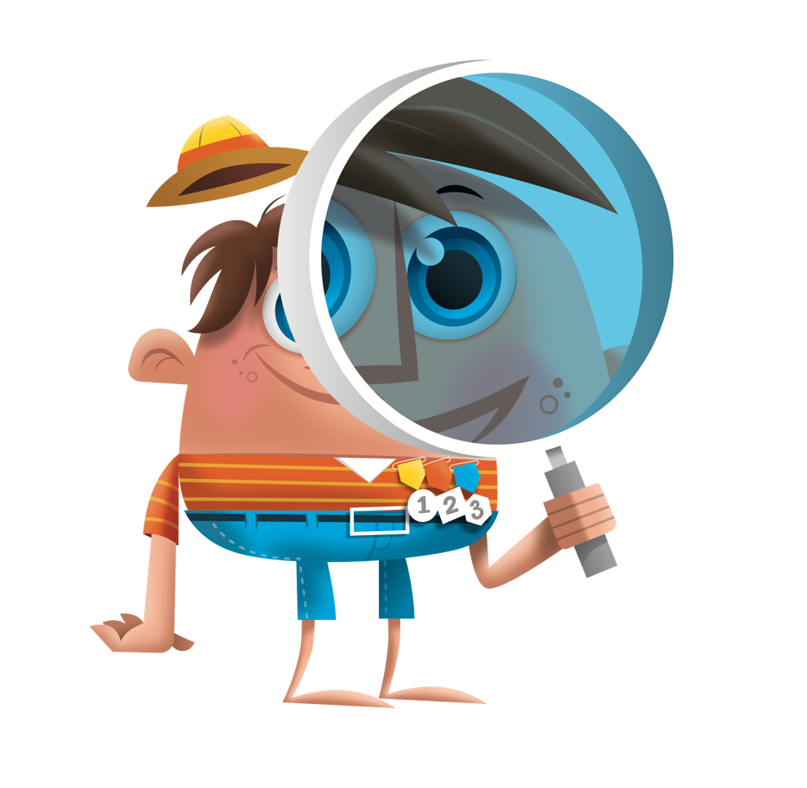
Onze nieuwe rekenmethode

Slide 2
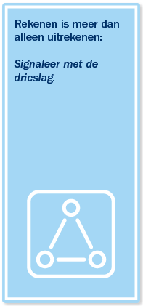
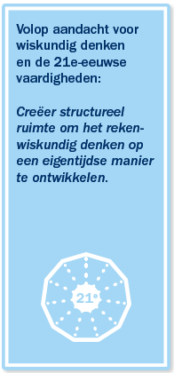
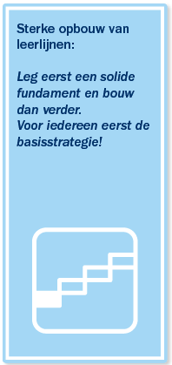
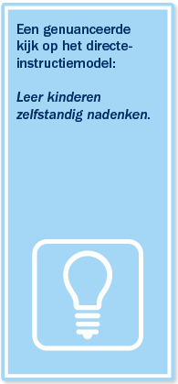
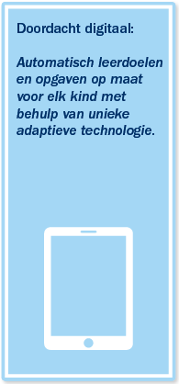
8 pijlers
Notes:
Deze 8 pijlers zijn het fundament van de methode. Mocht je iets willen vertellen over de visie, licht dan de volgende (voor ouders relevante) 3 pijlers eruit:
- rekenen is meer dan alleen uitrekenen (drieslag)
- veel oefenen (rekenmuur)
- 21ste vaardigheden (Rekenlab)

Slide 3
Doelen groep 3
Oriëntatie getallen t/m 100
Splitsen t/m 10
Optellen/aftrekken t/m 10
Optellen/aftrekken tussen 10 en 20
Tijd: hele en halve uren; tijdsduur met hele uren
Notes:
Alle doelen van het jaar zijn weergegeven in een visueel overzicht; dit kun je voor ouders printen.
Of je pakt de dia voor jouw groep erbij en vertelt over de rekendoelen van dit schooljaar.

Slide 4
Doelen groep 4
Oriëntatie getallen t/m 1000
Optellen/aftrekken t/m 100
Start leerlijn vermenigvuldigen (let op didactiek!)
Tijd: hele en halve uren en kwartieren (analoog + digitaal), maandkalender
Notes:
Alle doelen van het jaar zijn weergegeven in een visueel overzicht; dit kun je voor ouders printen.
Of je pakt de dia voor jouw groep erbij en vertelt over de rekendoelen van dit schooljaar.

Slide 5
Doelen groep 5
Oriëntatie getallen t/m 1000, HTE-schema
Optellen/aftrekken t/m 1000
Tafels automatiseren, vermenigvuldigen (3 x 70; 3 x 14, 4 x 69, 4 x 35)
Start leerlijn delen: begripsvorming, uitrekenen met en zonder rest (m.b.v. keersom, m.b.v. splitsen)
Tijd: 5 en 10 minuten voor en over heel en half uur (analoog + digitaal), jaarkalender
Notes:
Alle doelen van het jaar zijn weergegeven in een visueel overzicht; dit kun je voor ouders printen.
Of je pakt de dia voor jouw groep erbij en vertelt over de rekendoelen van dit schooljaar.

Slide 6
Doelen groep 6
Oriëntatie getallen t/m 100.000, DHTE-schema, kommagetallen
Kolomsgewijs en cijferend optellen en aftrekken
Kolomsgewijs en cijferend vermenigvuldigen
Delen met grote getallen (met en zonder rest)
Start leerlijn breuken
Tijd: minuten en seconden nauwkeurig (analoog + digitaal), tijdsduur berekenen in uren en minuten
Notes:
Alle doelen van het jaar zijn weergegeven in een visueel overzicht; dit kun je voor ouders printen.
Of je pakt de dia voor jouw groep erbij en vertelt over de rekendoelen van dit schooljaar.

Slide 7
Doelen groep 7
Oriëntatie getallen: rekenmachine, gemiddelde berekenen, bewerkingen met hele en kommagetallen
Cijferend optellen en aftrekken, optellen en aftrekken met kommagetallen én met breuken (gelijk- en ongelijknamig)
Cijferend vermenigvuldigen, vermenigvuldigen met kommagetallen en vermenigvuldigen van heel getal met een breuk
Kolomsgewijs delen, delen met kommagetallen
Rekenen met breuken, rekenen met kommagetallen
Start leerlijn verhoudingen en percentages: verhoudingstabel, procenten
Tijd: weeknotaties aflezen, tijdsduur berekenen (dagen, uren, minuten, seconden)
Notes:
Alle doelen van het jaar zijn weergegeven in een visueel overzicht; dit kun je voor ouders printen.
Of je pakt de dia voor jouw groep erbij en vertelt over de rekendoelen van dit schooljaar.

Slide 8
Doelen groep 8
Herhaling van doelen t/m gr7
Aanvullende doelen in rekenen met breuken, kommagetallen, procenten, verhoudingen (1e helft)
Oriëntatie op doelen voortgezet onderwijs, bijv. negatieve getallen, Romeinse cijfers, staartdeling
Notes:
Alle doelen van het jaar zijn weergegeven in een visueel overzicht (zie Mijn Malmberg); dit kun je voor ouders printen.
Of je pakt de dia voor jouw groep erbij en vertelt over de rekendoelen van dit schooljaar.

Slide 9
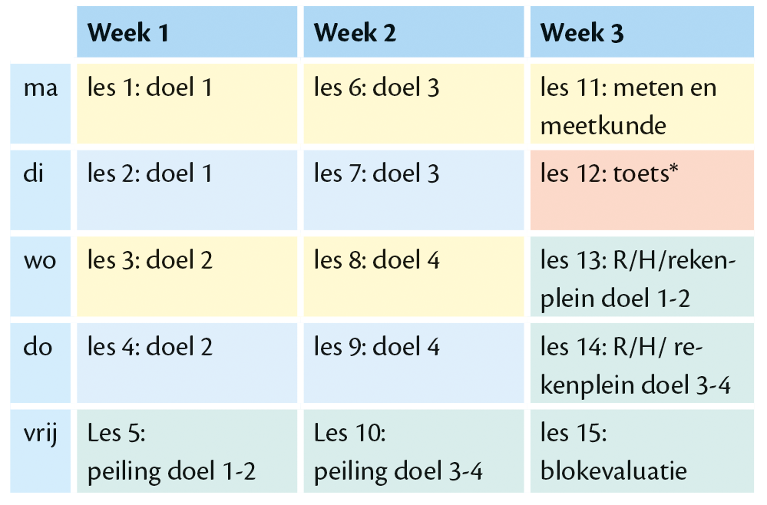
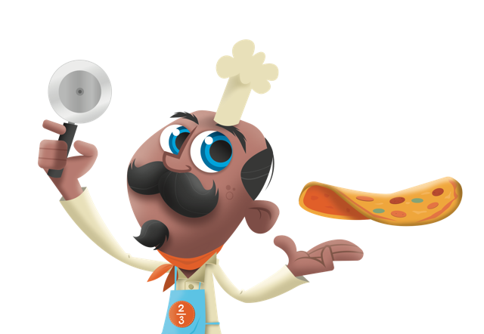
Blok
Notes:
Rekenen komt iedere dag aan bod.
Jaarprogramma: 10 blokken van 3 weken.
Per blok worden 4 nieuwe doelen aangeboden in de instructie. Dit gebeurt in de werkboekkant van het boek. Kinderen verwerken deze onder begeleiding van de leerkracht.
In het aansluitend blok komen de doelen terug, maar dan bij het zelfstandig werken (conditietraining). Pas aan het einde van dat blok wordt in week 3 de toets afgenomen over die doelen. Kinderen zijn dus 2 blokken met de doelen bezig, alvorens getoetst te worden.
Het schema
In week 1 en 2 behandelen we steeds 2 nieuwe doelen.
Het laatste doel (doel 4) gaat over meten. Les 11 in de laatste week van het blok is een doeles waar meetkunde aangeboden wordt.
Op vrijdag in week 1 en 2 (les 5 en 10) wordt in de peilingles gekeken of de kinderen de doelen goed beheersen. Als dat niet zo is dan krijgen ze daar in de laatste week extra instructie op. De laatste week van het blok wordt dus gebruikt om extra instructie te geven op de doelen die ze net geleerd hebben. Voor kinderen die hebben laten zien het goed te beheersen, is er verrijkingsmateriaal (rekenplein in het lwb).

Slide 10
Basis papier

Slide 11
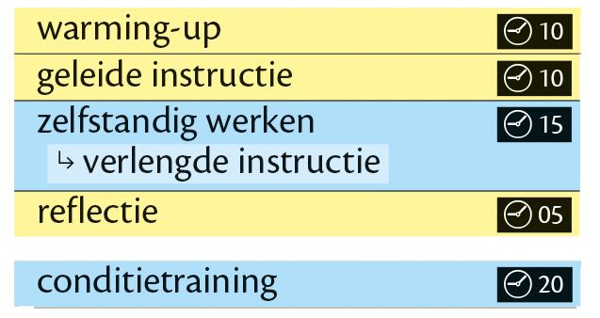
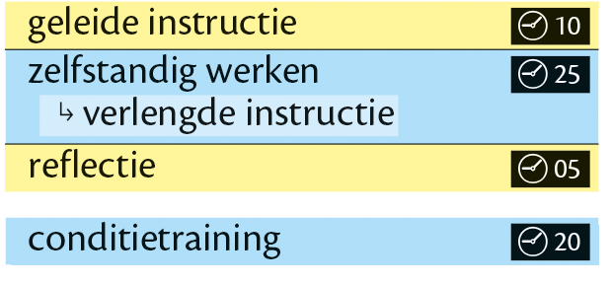
Lesopbouw
Of Eigen taken in
Of Eigen taken in
Notes:
Opbouw en verschillen les 1-2
Een doel wordt altijd aangeboden in twee opvolgende lessen.
Les 1: warming up + geleide instructie op het doel Les 2: geen warming up, herhaling van de instructie, soms met kleine aanvulling
Tijdens het zelfstandig werken is er tijd om bepaalde kinderen verlengde instructie te geven. De tweede helft van de les werken kinderen zelfstandig met de conditietraining.
In de conditietraining wordt zelfstandig geoefend met de toetsdoelen (zijn de instructiedoelen uit het vorige blok) én werken kinderen aan het automatiseren van basisvaardigheden (rekenmuur)

Slide 12
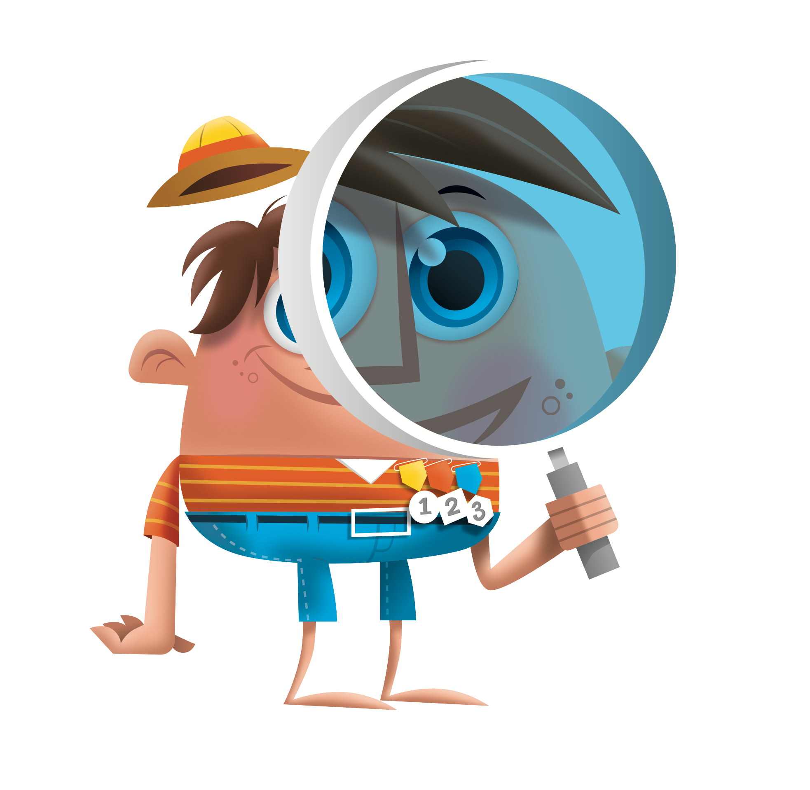
VOOR DE KINDEREN:
Werkboek | Toetsboek | Sprinters | Opzoekboek | Digitaal oefenen
Notes:
De leerlingmaterialen:
werkboek, toetsboek, digitaal oefenen in Bingel
geen apart lesboek, instructie in de vorm van een hulp is in het werkboek opgenomen.

Slide 13
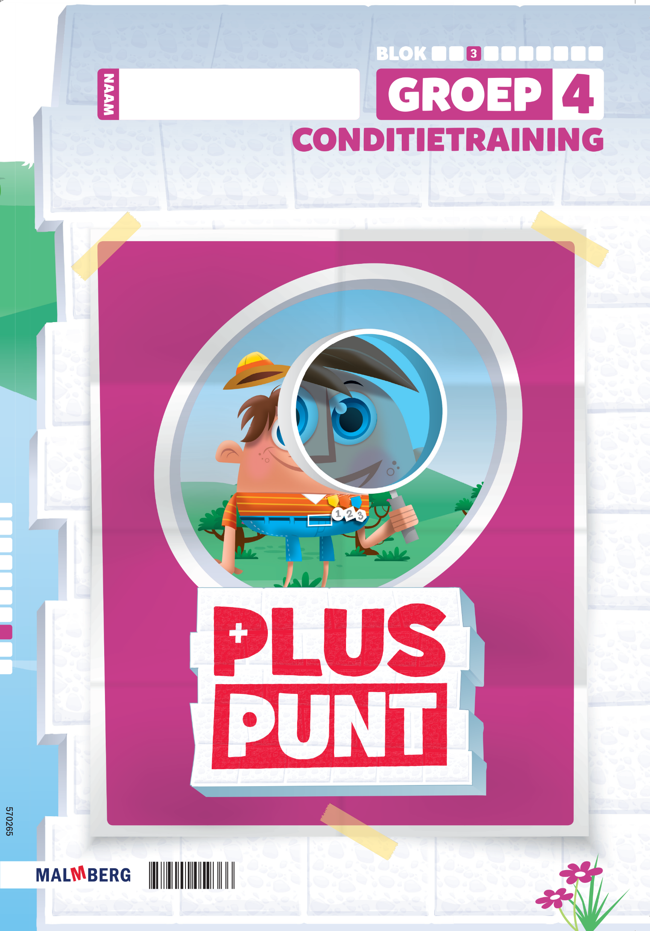
Notes:
Afhankelijk van hoe je gaat werken gebruik je deze dia of de volgende:
Het werkboek is een omkeerboek.
Kinderen werken de halve les in het werkboek, samen met de leerkracht. Hier worden nieuwe lesdoelen aangeboden, uitgelegd en verwerkt.
Kinderen werken de andere helft van de les zelfstandig aan de conditietraining. In de conditietraining wordt met doelen die ze eerder al gehad hebben verder geoefend. Ook worden er dingen aangeboden voor het automatiseren, bijv. tafelsommen, deelsommen, etc
In de digitale omgeving kunnen kinderen extra oefenen met de doelen uit de conditietraining.

Slide 14
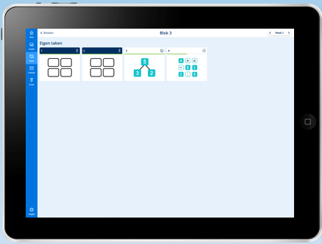
Notes:
Afhankelijk van hoe je gaat werken gebruik je deze dia of de vorige:
Het werkboek is een omkeerboek.
Kinderen werken de halve les in het werkboek, samen met de leerkracht. Hier worden nieuwe lesdoelen aangeboden, uitgelegd en verwerkt.
Kinderen werken de andere helft van de les zelfstandig aan de Eigen taken in Bingel. Hier wordt vreder geoefend met doelen die ze eerder al gehad hebben. Ook worden er dingen aangeboden voor het automatiseren, bijv. tafelsommen, deelsommen, etc

Slide 15
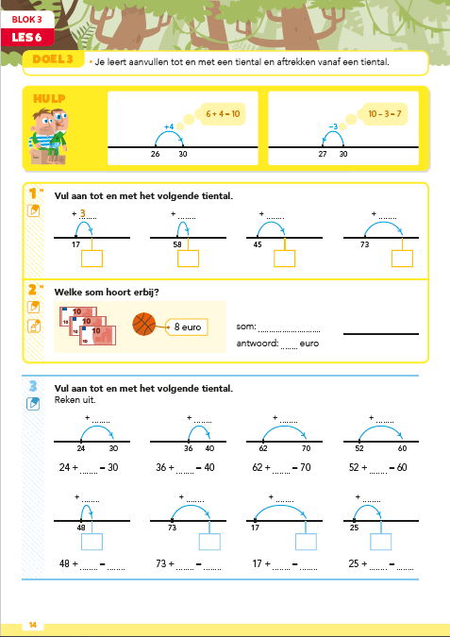
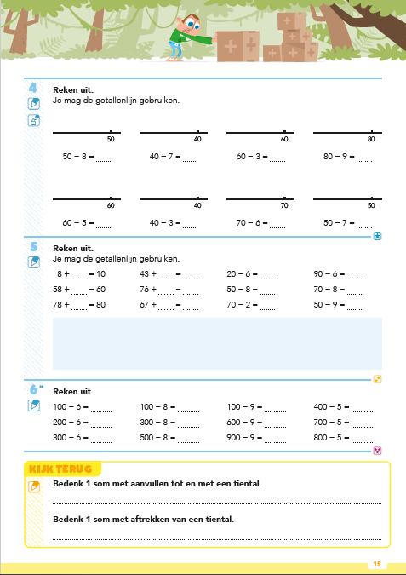
Notes:
Zo ziet een les in het werkboek er dan uit.
Duidelijk beschrijving van het lesdoel, in kindtaal
Hulp: visualisatie van de rekenstrategie. Op het digibord wordt dit uitgelegd en is er ook een ondersteunend filmpje bij.
Opgaven die kinderen maken: 1 en 2 is geleide verwerking.

Slide 16
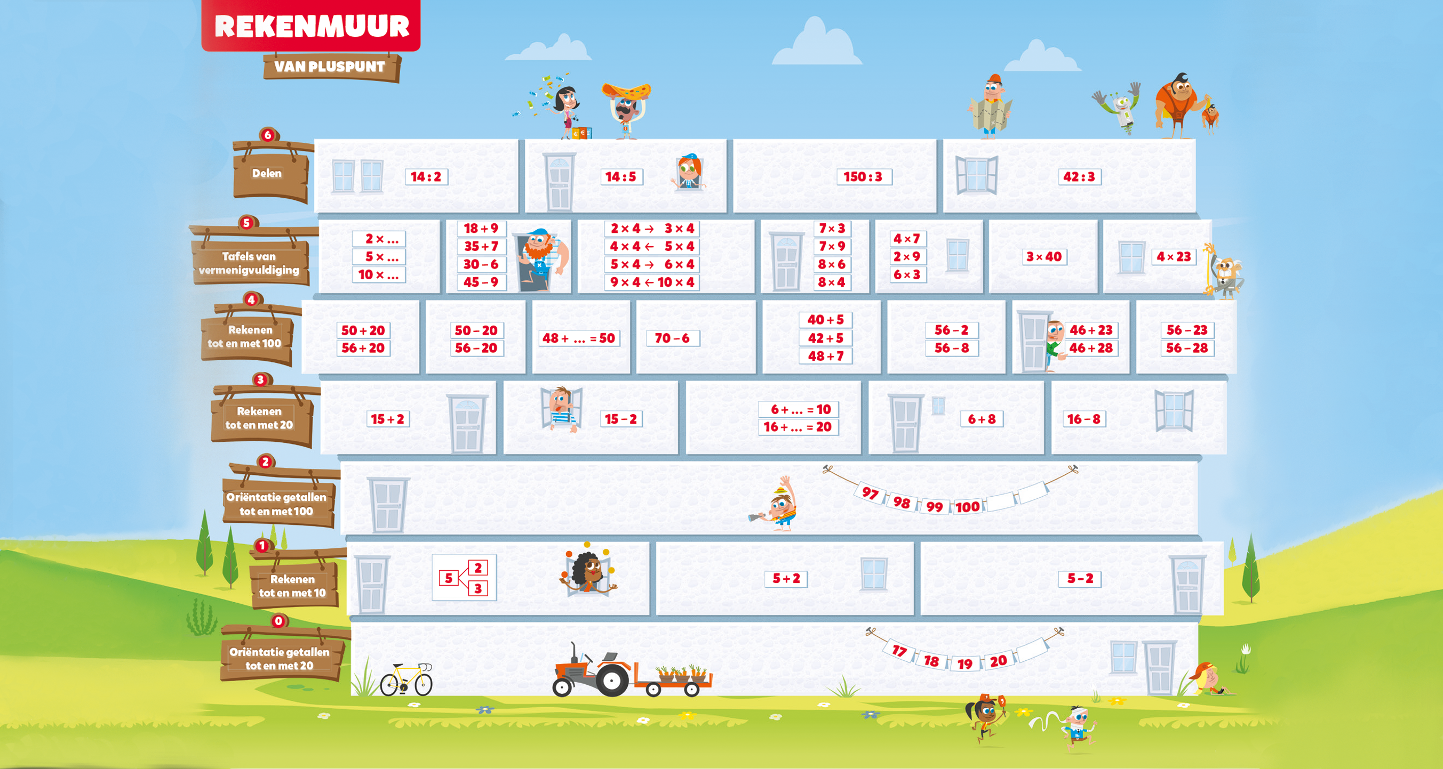
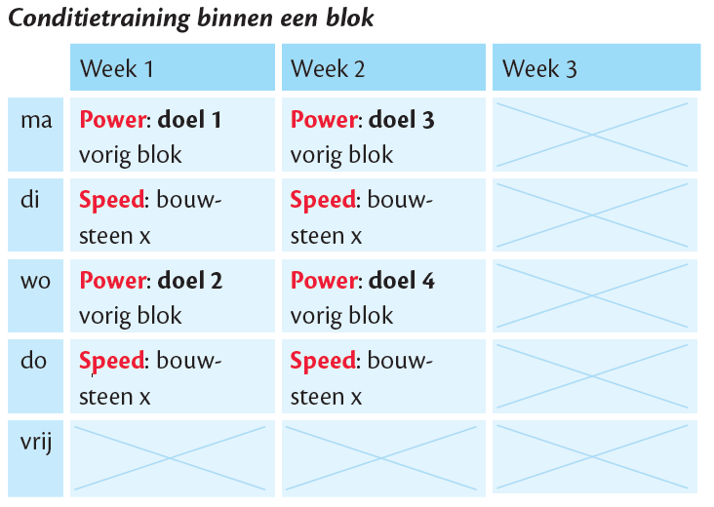
Conditietraining
Power
Speed
Notes:
Conditietraining
oefenen van toetsdoelen: power
Automatiseren van basisvaardigheden: speed
In de rekenmuur zijn de basisvaardigheden weergegeven en is aangegeven met welke drempels in het werkboek wordt geoefend.
T/m groep 8 komt dit terug, want het onderzoek: Leerbaarheid van Hoofdrekenen van de Rijksuniversiteit Groningen is gebleken dat regelmatig werken op tempo (met tijd) van essentieel belang is voor de rekenvaardigheid van kinderen.

Slide 17
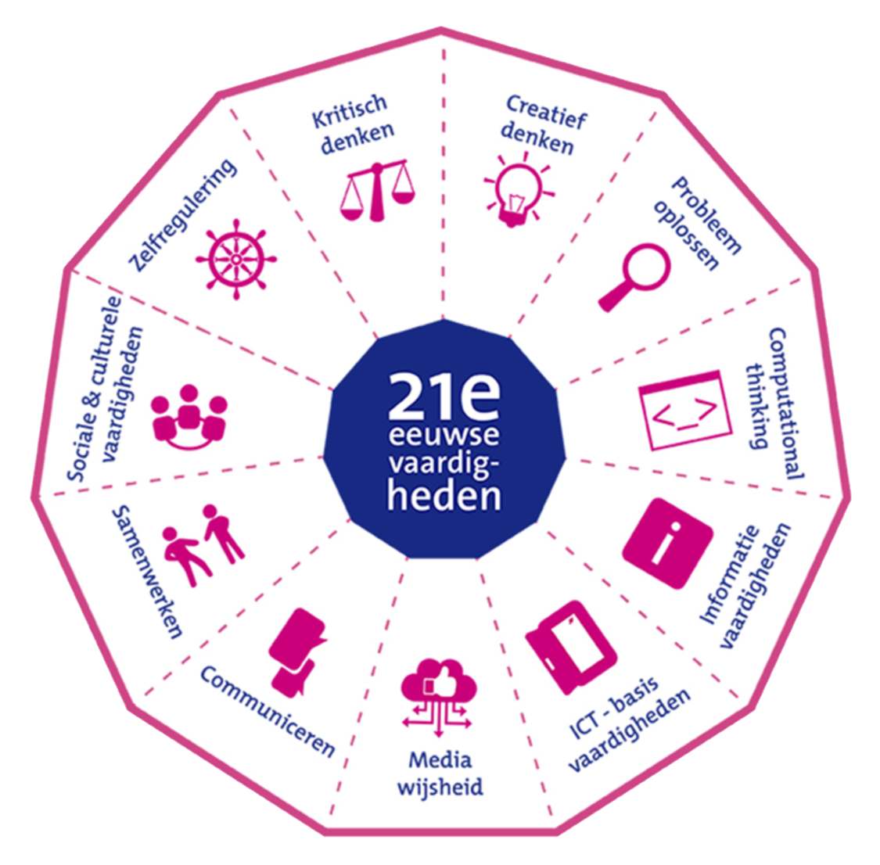
Wiskundig denken | Schoolbrede thema’s | Parkeerweek
Notes:
In de Rekenlabs worden kinderen uitgedaagd om rekenwiskundige vraagstukken op te lossen. Hierbij maken ze gebruik van 21e-eeuwse vaardigheden, en onderzoekend en ontwerpen leren.
Elke jaargroep heeft zijn eigen Rekenlab. Het is ingedeeld in schoolbrede thema’s, waardoor het goed mogelijk is om met de hele school tegelijkertijd aan de Rekenlabs te werken. De kinderen kunnen binnen het Rekenlab makkelijk op diverse niveaus werken en samenwerken.

Slide 18
Basis digitaal

Slide 19
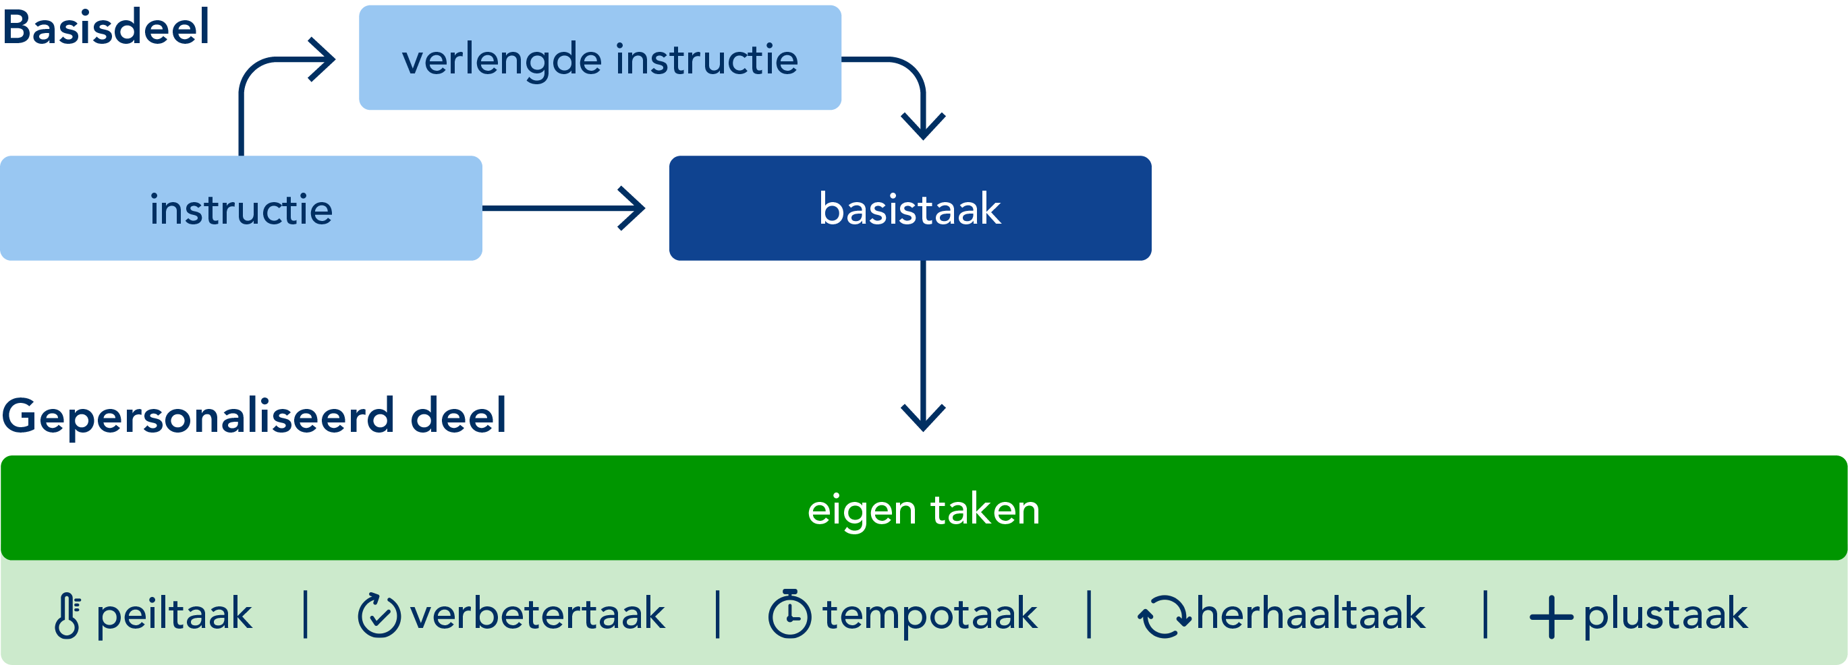
Lesopbouw
Notes:
De lesopbouw is opgedeeld in twee delen.
Het blauwe deel (basisdeel) is samen met de leerkracht. Hier wordt instructie gegeven bij de nieuwe doelen. Er zijn oefeningen die kinderen ‘samen met de leekracht’ maken. De leerkracht kan de resultaten volgen en kijken wie er meer uitleg nodig heeft. Zij krijgen verlengde instructie.
Aansluitend maken kinderen de basistaak. Dat is de oefening onder begeleiding van de leerkracht. Op het dashboard is te volgen hoe het gaat. De computer registreert ook hoe kinderen het doen. Evt. wordt teruggeschakeld naar een onderliggend doel.
De tweede helft van de les werken kinderen zelfstandig aan de eigen taken. Hier oefenen ze met eerder aangeboden doelen: soms op tempo, soms op inhoud, soms op onderhoud, omdat er binnenkort op voortgeborduurd wordt. In de peiltaken meet het systeem de beheersing en o.b.v. dat resultaat wordt aanbod per leerling persoonlijk ingevuld.

Slide 20
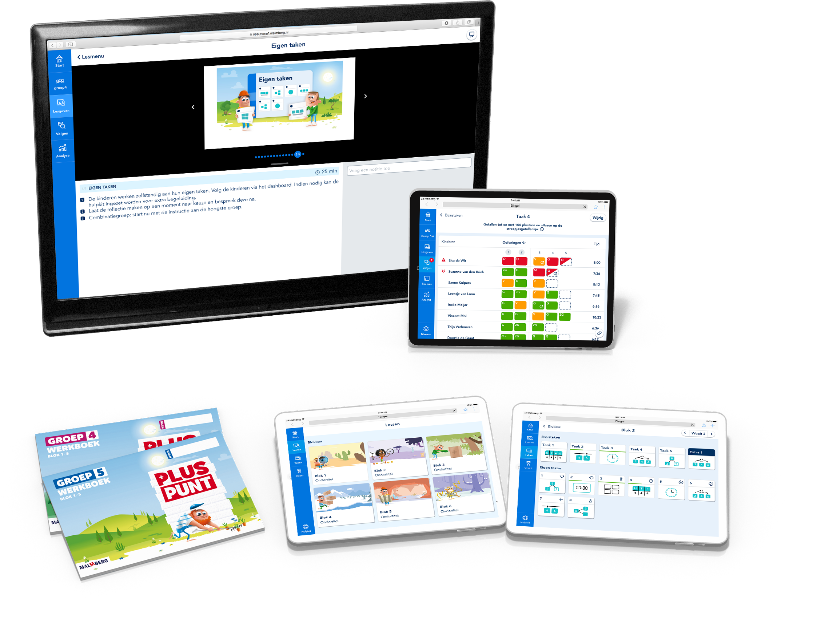
VOOR DE KINDEREN:
Basistaken en eigen taken | werkboekje A+B
Notes:
Voor de kinderen:
Dus we werken op een tablet of computer. Er is ook een klein werkboekje voor opgaven die beter op papier te doen zijn.

Slide 21
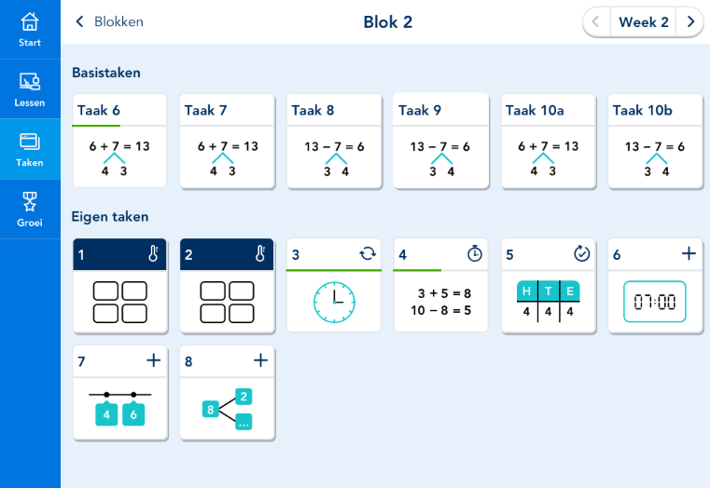
Notes:
Scherm kind

Slide 22
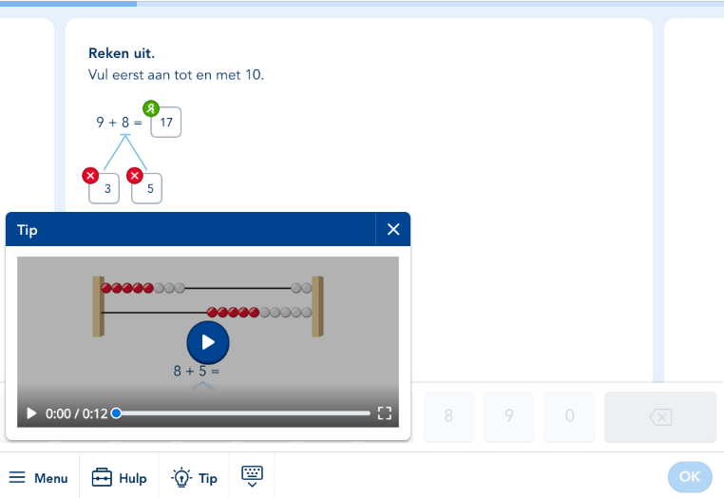
Notes:
Elaboratieve feedback

Slide 23
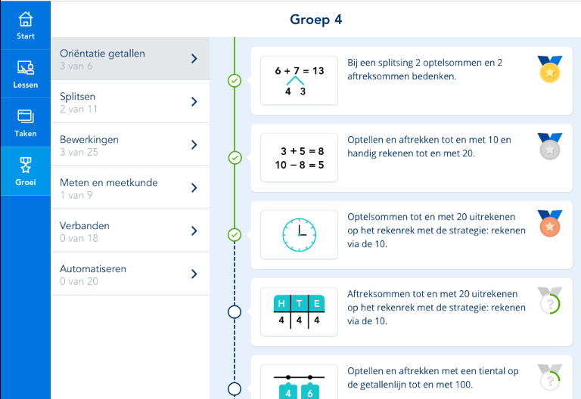
Notes:
Groei

